Slide 1

Тимур
(Прокопенко)

Slide 2
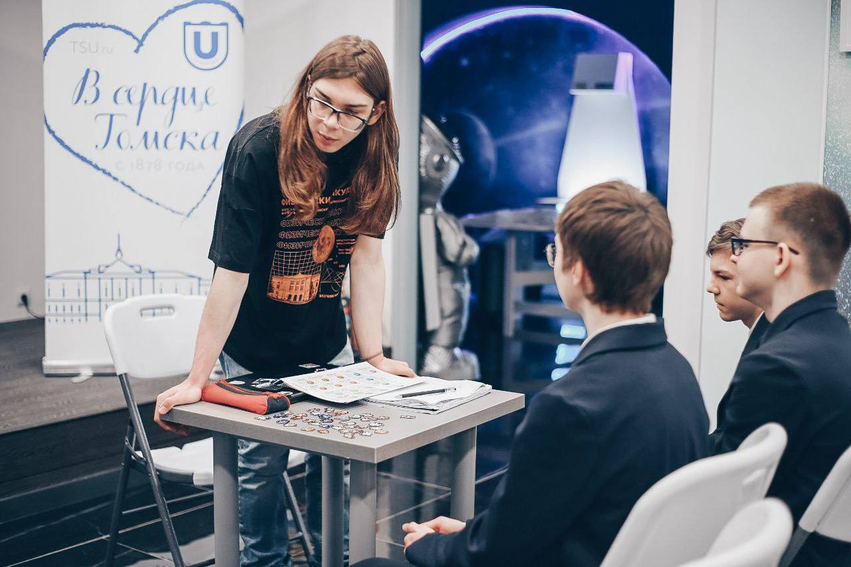
Работаю с абитуриентами

Slide 3
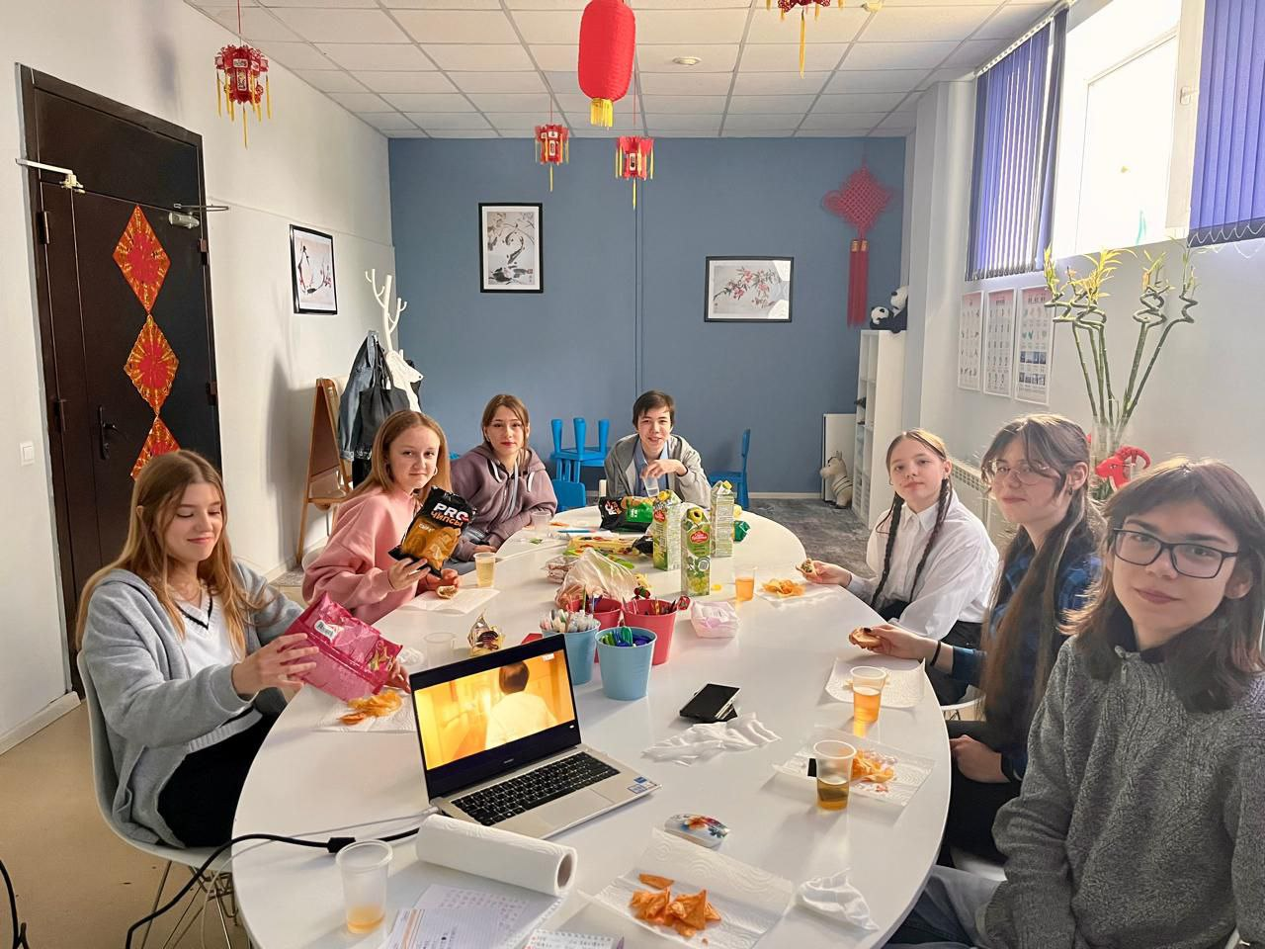
Учу китайский язык

Slide 4
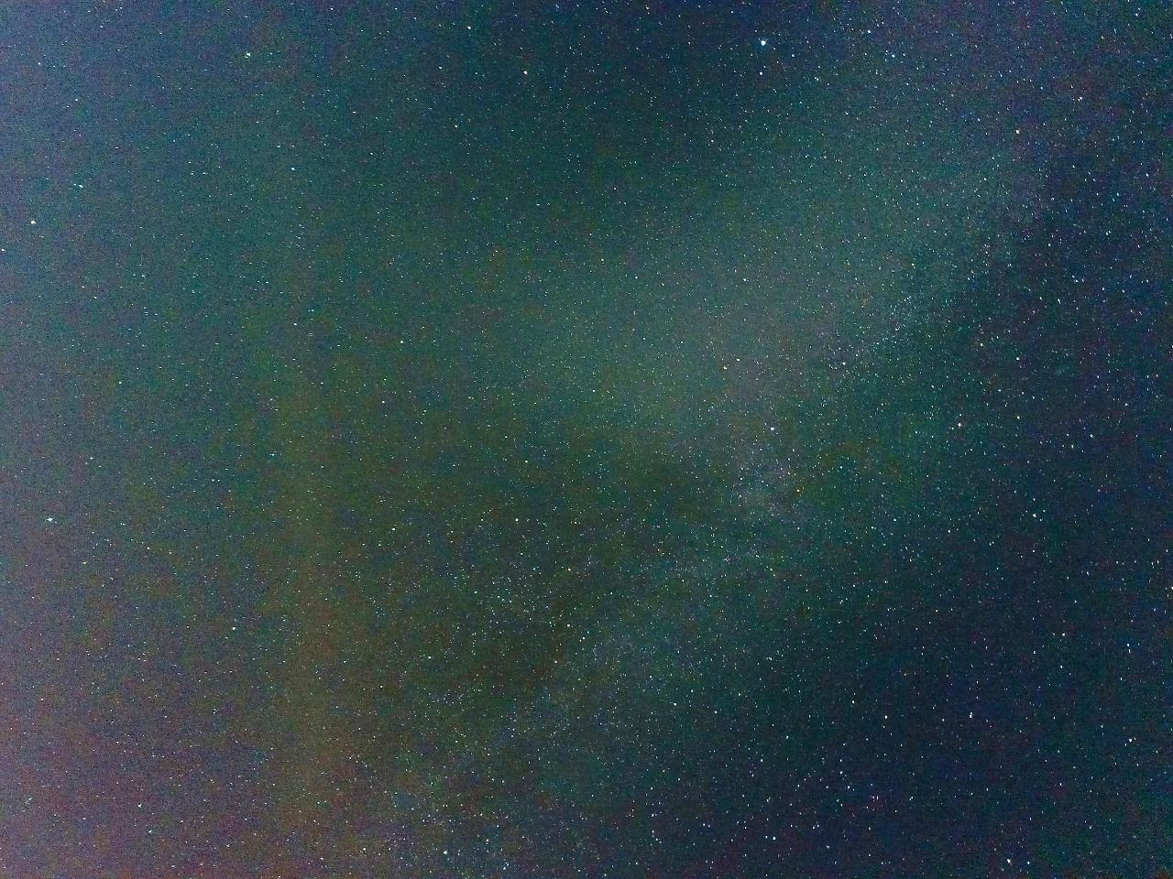
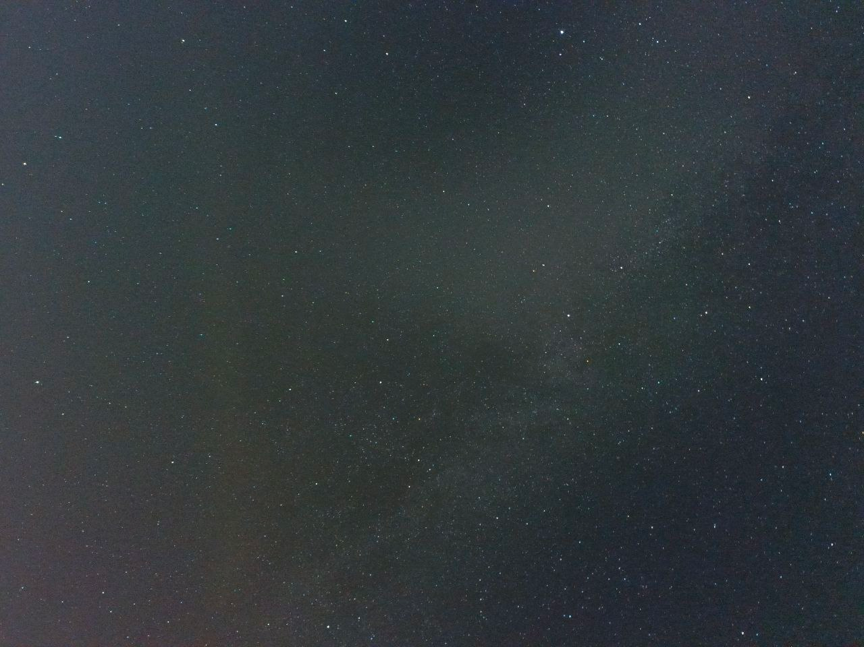
Люблю космос

Slide 5
